Slide 1
코로나19 비상상황 발생 대비
원격접속 OTP 등록 매뉴얼
정보보호본부
2024. 12.

Slide 2
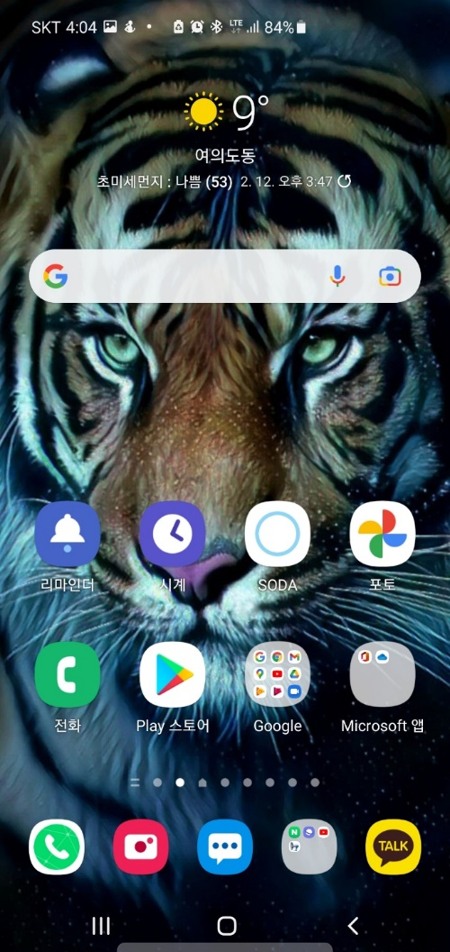
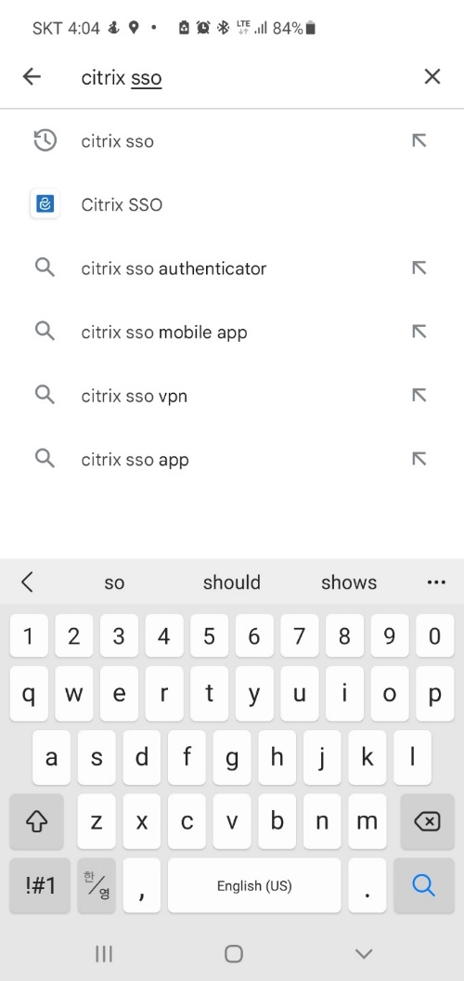
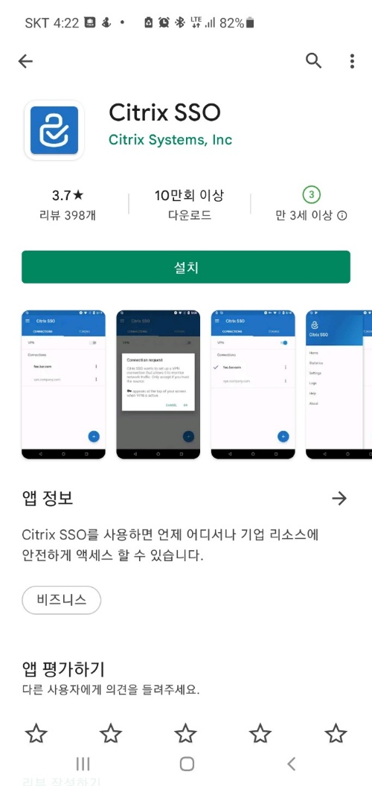
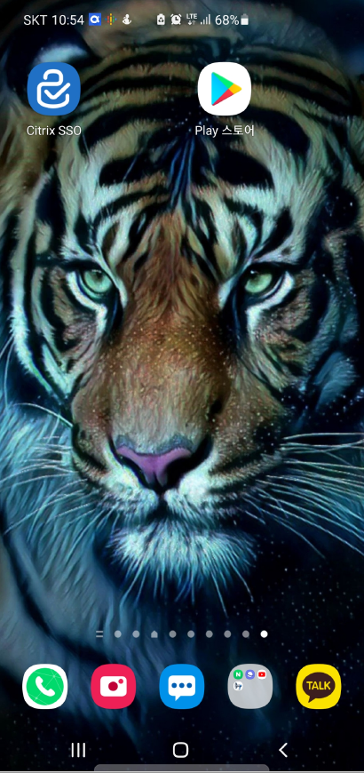
원격접속 OTP 등록 매뉴얼
1. 휴대폰에 OTP 앱(“Citrix SSO”) 설치
- 안드로이드/아이폰 구분하여 마켓에서 개별 설치 (이미 설치되어 있는 경우 본 단계 생략)
안드로이드
② 검색
③ 설치
④ 앱 설치 확인
① 앱 실행

Slide 3
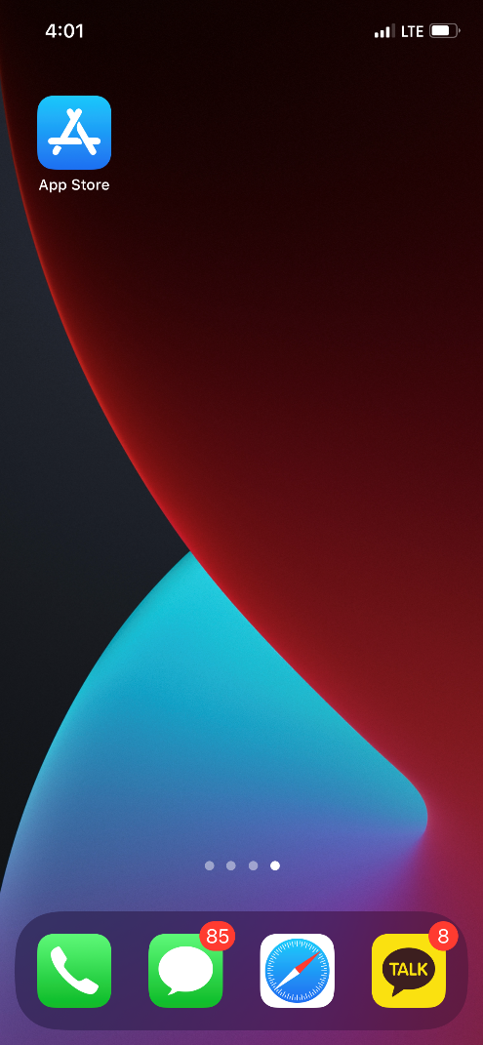
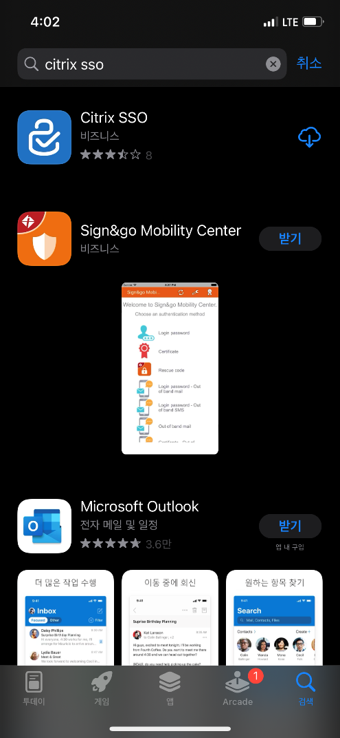
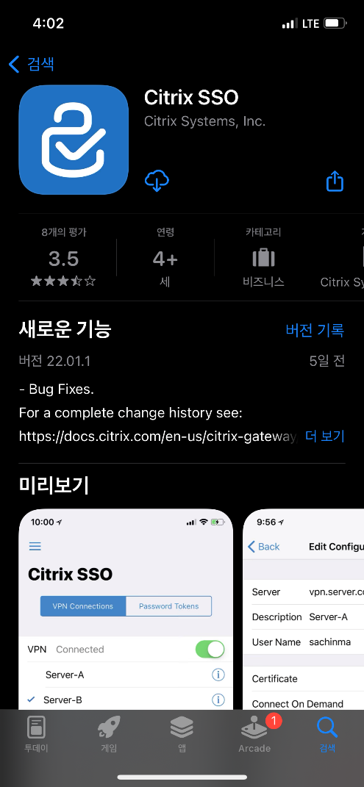
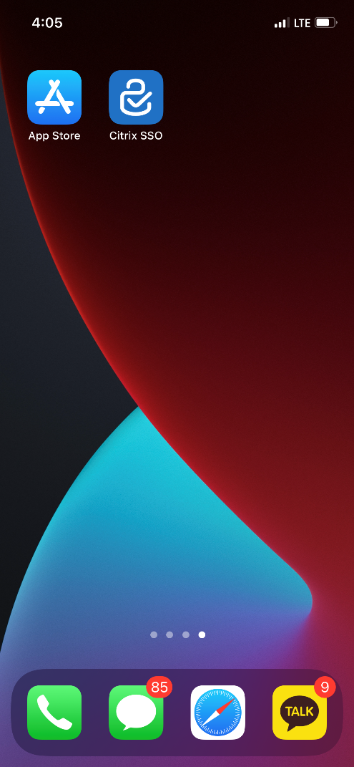
원격접속 OTP 등록 매뉴얼
아이폰
① 앱 실행
② 검색
③ 설치
④ 앱 설치 확인

Slide 4
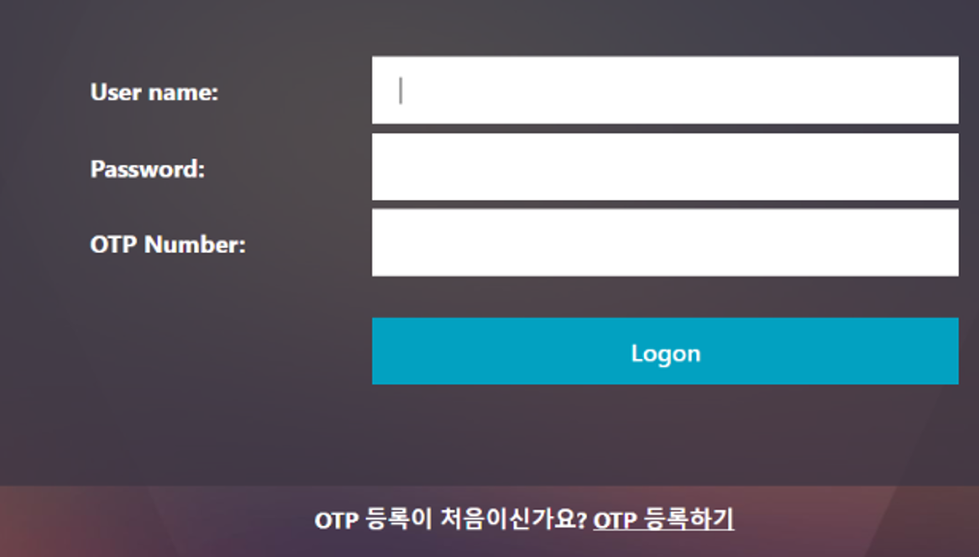
원격접속 OTP 등록 매뉴얼
2. 사이트 접속 후 OTP 관리페이지 연결
① 인터넷 접속 가능PC(또는 노트북)에서 https://ssl.shinhansec.com:5443 사이트 접속
② 하단의 “OTP 관리페이지” 클릭
https://ssl.shinhansec.com:5443
① 사이트 접속
② 클릭

Slide 5
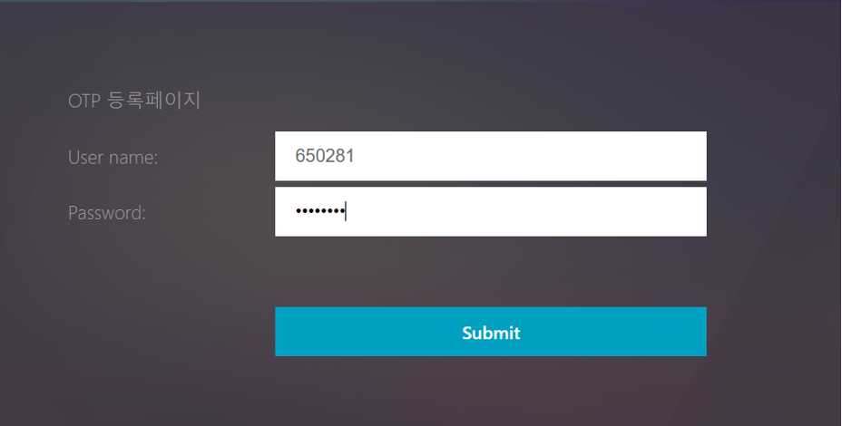
원격접속 OTP 등록 매뉴얼
3. 계정 정보 입력
① User name 칸에 사번 입력
② Password 칸에 회사PC의 윈도우 비밀번호 입력 (Remote12# 아님)
③ “Submit” 클릭
① 사번 입력
② 회사 PC 윈도우 패스워드 입력
③ 클릭

Slide 6
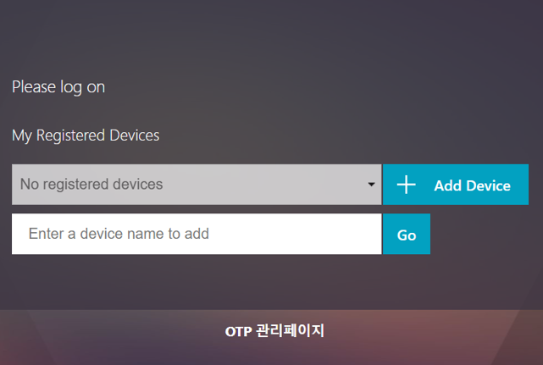
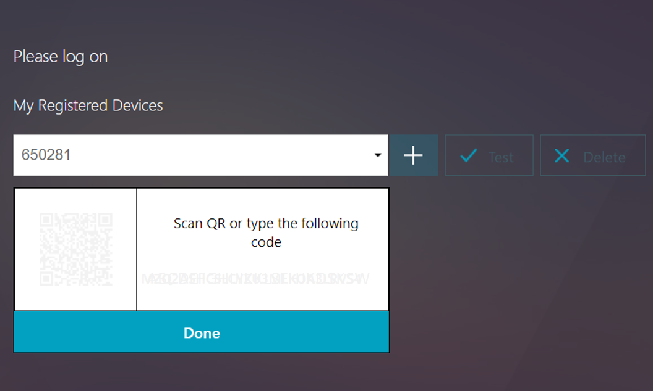
원격접속 OTP 등록 매뉴얼
4. 기기 등록
① “No registered devices“라고 써있는지 확인 후 오른쪽 “Add Device” 클릭
② 하단 텍스트 필드에 사번을 입력
③ “Go” 클릭
④ 화면이 바뀌고 QR 코드 및 영문숫자가 혼합된 26자리 코드가 표시됨
※ “No registered devices“ 外 다른 문구가 있다면 슬라이드 12p로 이동하여 진행
④ QR 코드가 표시된 화면이 나옴
① 클릭
화면 전환
ABCDEFGHIJIKKLSFHJKDSKSWQLB
② 사번 입력
③ 클릭

Slide 7
원격접속 OTP 등록 매뉴얼
5. [안드로이드] QR 코드 스캔
- 휴대폰에 있는 “Citrix SSO” 모바일 앱 실행
- 재택PC 모니터화면에 표시된 QR Code를 스캔
- OTP 번호가 생성된 것을 확인 후 재택PC 화면에서 “Done” 클릭
안드로이드
<휴대폰>
<재택 PC>
① TOKENS 메뉴 터치
④ 카메라로 QR Code 스캔
② ‘+’ 버튼 터치
③ Scan QR Code 터치

Slide 8
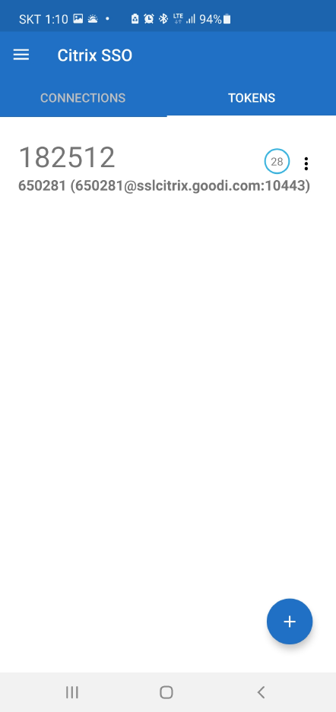
원격접속 OTP 등록 매뉴얼
안드로이드 (앞장에 이어서)
<휴대폰>
<재택 PC>
⑤ OTP 생성 확인
(6자리 랜덤 숫자
/ 60초간 유지)
⑥ “Done” 클릭
⑦ 성공적으로 기기 등록이 완료됨

Slide 9
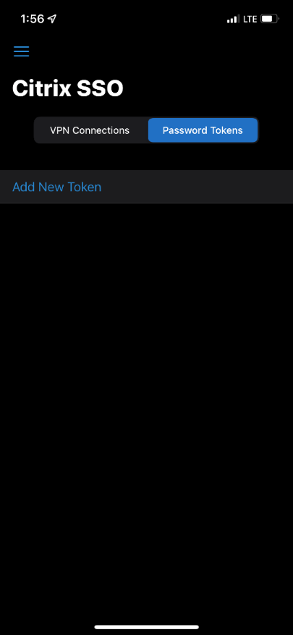
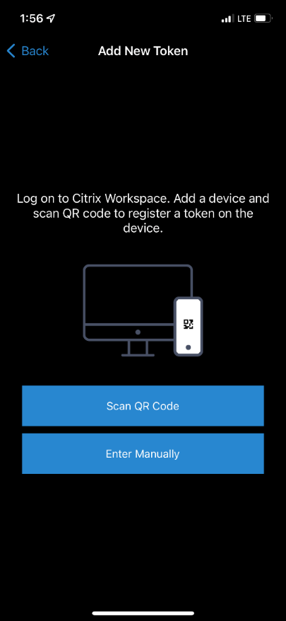
원격접속 OTP 등록 매뉴얼
5. [아이폰] QR 코드 스캔
- 휴대폰에 있는 “Citrix SSO” 모바일 앱 실행
- 재택PC 모니터화면에 표시된 QR Code를 스캔
- OTP 번호가 생성된 것을 확인 후 재택PC 화면에서 “Done” 클릭
아이폰
<휴대폰>
<재택 PC>
① Password
Tokens 터치
② Add New Token
터치
④ 카메라로 QR Code 스캔
③ Scan QR Code 터치

Slide 10
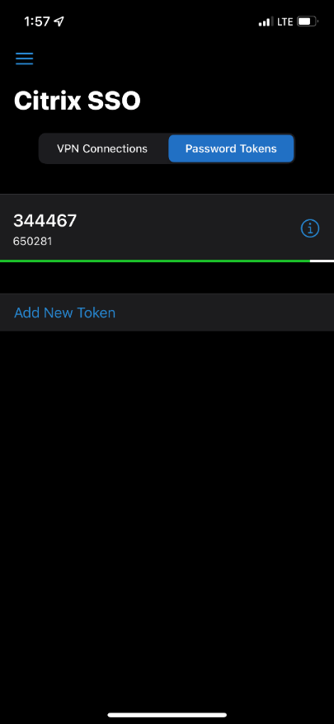
원격접속 OTP 등록 매뉴얼
아이폰 (앞장에 이어서)
<휴대폰>
<재택 PC>
⑤ Save 터치
⑥ OTP 생성 확인
(6자리 랜덤 숫자
/ 60초간 유지)
⑦ “Done” 클릭
⑧ 성공적으로 기기 등록이 완료됨

Slide 11
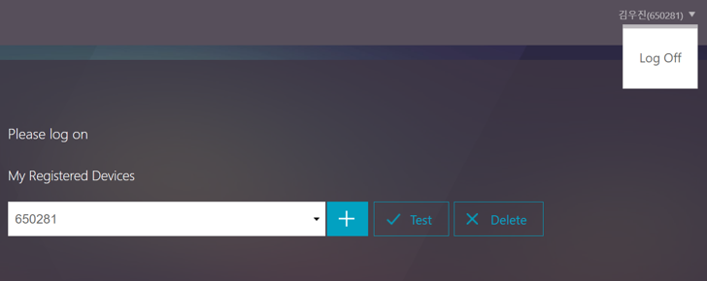
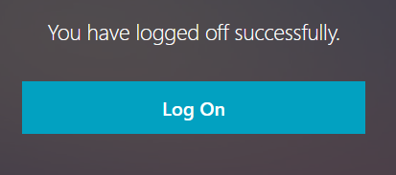
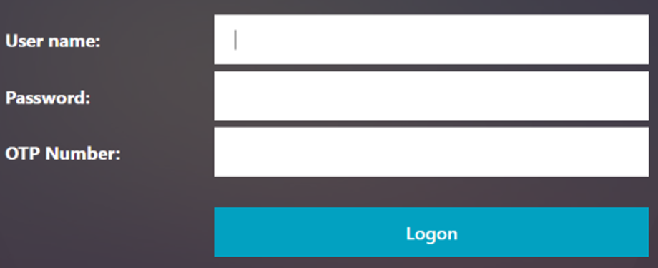
원격접속 OTP 등록 매뉴얼
6. 로그인 페이지로 돌아가기
① 오른쪽 상단 이름(사번) ▼ 부분 클릭하여 나오는 Log Off 버튼 클릭
② 로그오프가 성공적으로 되었다는 화면이 표시되고, Log On 버튼 클릭
③ 로그인 페이지가 표시됨
① Log Off 버튼 클릭
화면 전환
② Log On 버튼 클릭
③ 로그인 페이지로 돌아감
사번 입력
회사 PC 윈도우 패스워드 입력
OTP 앱에 표시된 6자리 숫자 입력

Slide 12
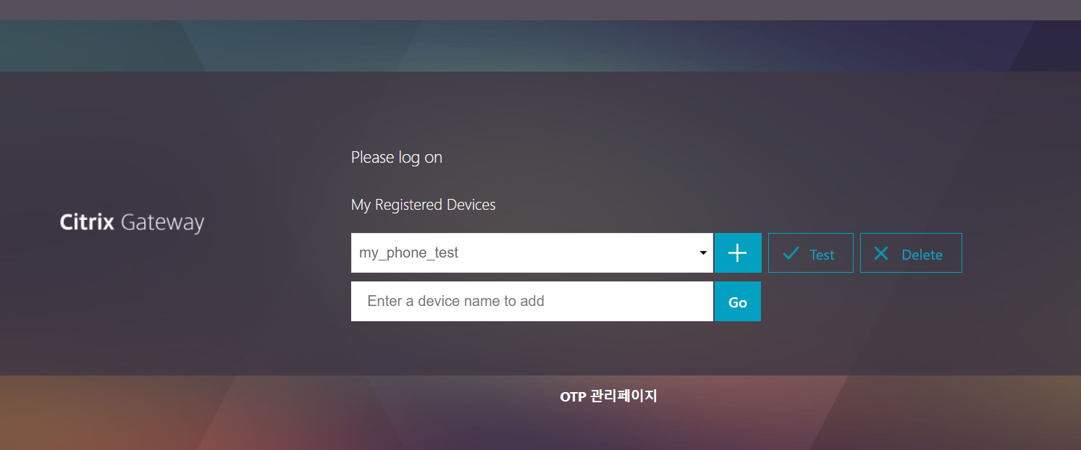
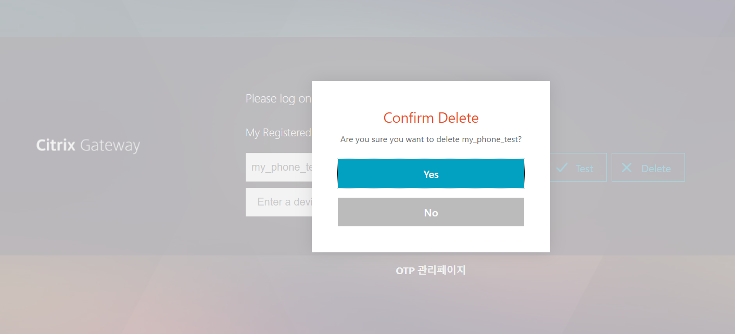
원격접속 OTP 등록 매뉴얼
[별첨] “No registered Devices” 입력란에 다른 문구가 있을 시
① Delete 클릭
② Delete 확인 화면에서 Yes 클릭
③ 슬라이드 6p로 다시 이동하여 이후 진행
① “Delete” 클릭
② “Yes” 클릭

